Slide 1


Разработка мессенджера для безопасного ведения бизнеса (разработка клиентской части)

Slide 2

Актуальность
В настоящее время компании теряют большие убытки из-за утечки данных

Slide 3
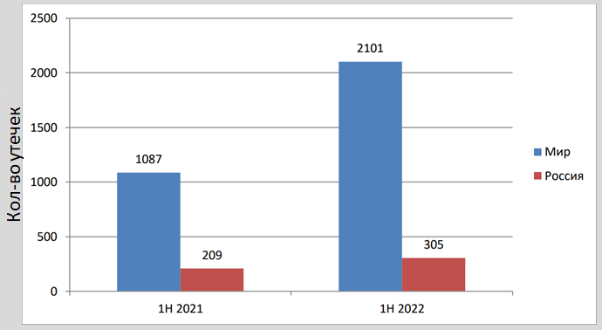
Статистика за 2022 год по утечке данных

Slide 4
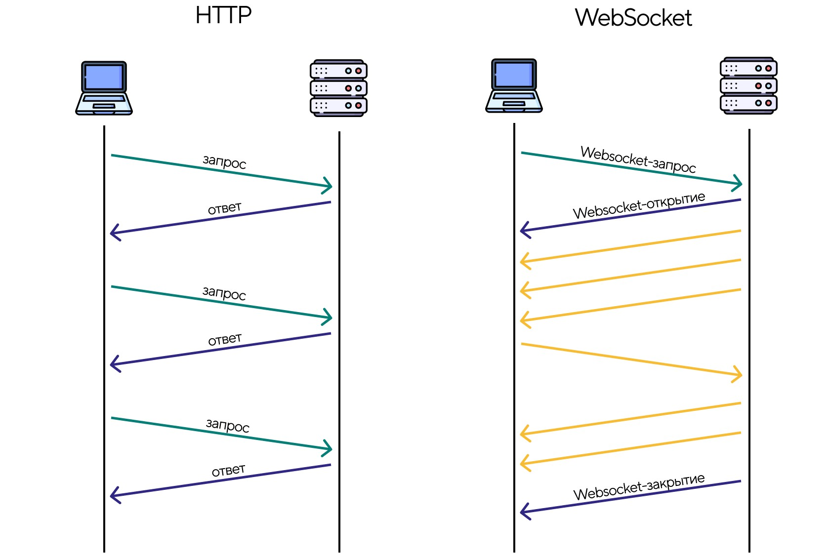
Техническое решение
Сравнение работы классической технологии и предлагаемой

Slide 5
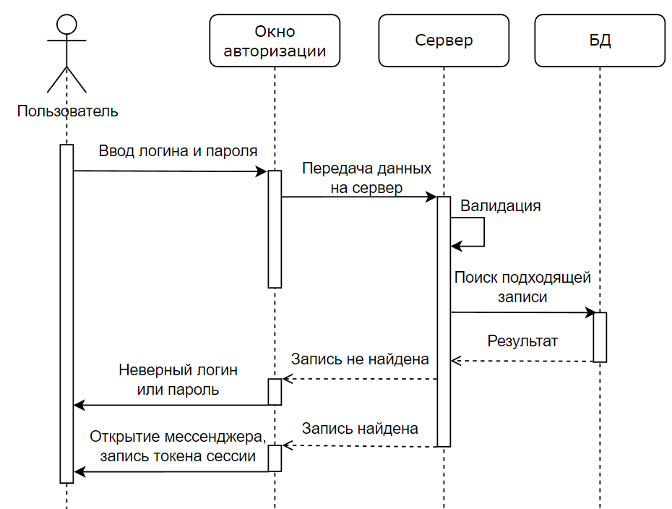
Диаграмма последовательности
Диаграмма вариантов

Slide 6
Бизнес модель проекта
Целевая аудитория:
малый и средний бизнес;
компании, заинтересованные в защите передаваемой
информации.
Модели монетизации:
  разовый платеж;
  подписка на техническое сопровождение.

Slide 7
Смета проекта
Расходы, руб. | Назначение | Описание
440 000 | Зарплаты | Плата за работу программистов.
360 000 | Юридическая поддержка | Стоимость услуг юриста рассчитана на длительный период (до года).
90 000 | Услуги бухгалтера | Стоимость услуг бухгалтера рассчитана на срок в один год. В эту графу входят расходы на создание юридического лица.
190 000 | Услуги маркетолога | Стоимость услуг маркетолога указаны на реализации одной маркетинговой кампании.

Slide 8
Планируемая прибыль
Расходы, руб. | Назначение | Описание
500 000 | Прямая продажа | Первая продажа продукта в тестовом режиме, с доработкой и длительной технической поддержкой.
745 000 | Прямая продажа | Вторая продажа продукта, с учетом опыта первого внедрения.

